Slide 1
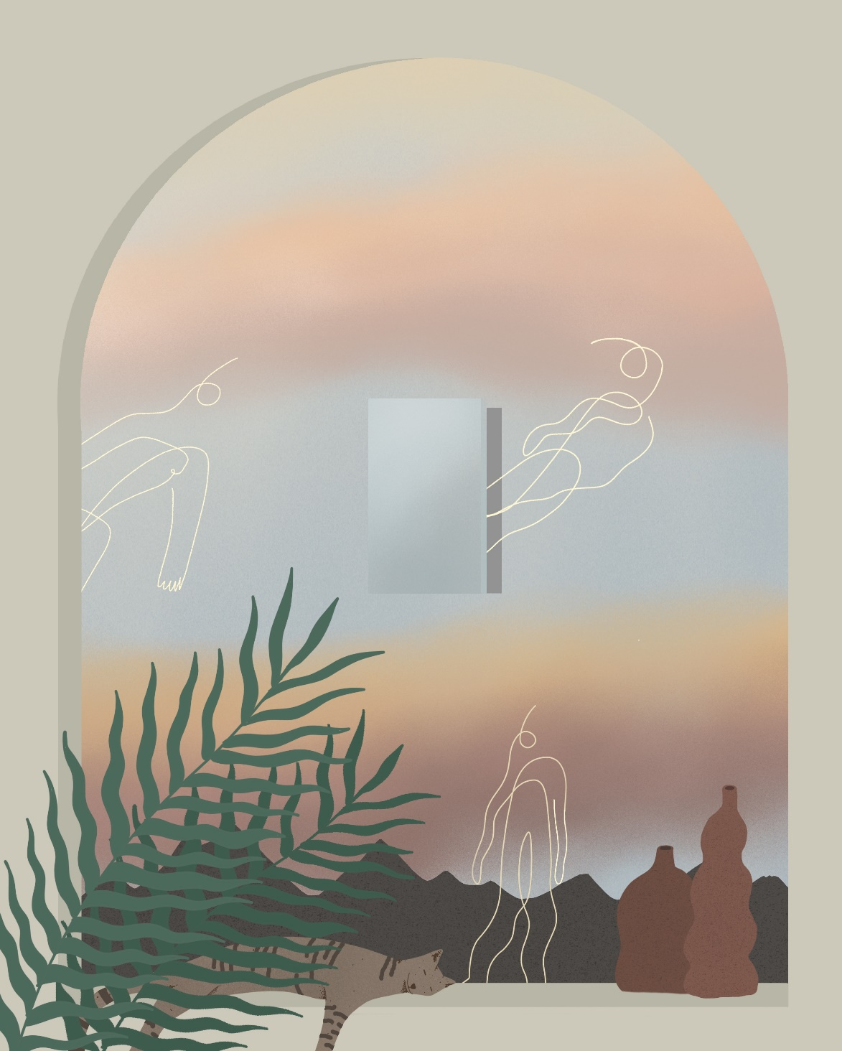
TONE ON TONE
깔끔한PPT템플릿
가을 톤온톤 느낌의 깔끔한 PPT템플릿 만들기
By 혜링이 <삼성물산 건설부문 전문필진>
Artist - Kian Mosharaf

Slide 2
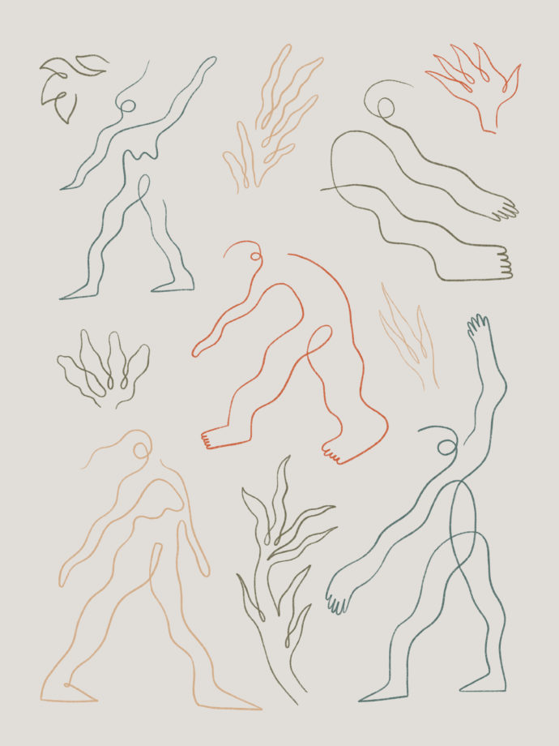

INDEX
01. 제목 입력
02. 제목 입력
03. 제목 입력
04. 제목 입력
이곳에 제목에 대한
설명을 간략히 적어주세요
이곳에 제목에 대한
설명을 간략히 적어주세요
이곳에 제목에 대한
설명을 간략히 적어주세요
이곳에 제목에 대한
설명을 간략히 적어주세요

Slide 3
01.
02.
이곳에는
어떤 텍스트를
입력하면 좋을까요?
이곳에는
어떤 텍스트를
입력하면 좋을까요?

Slide 4

03.
Artist.
Kian Mosharaf
Kian Mosharaf is an illustrator and graphic designer from Dallas, Texas who currently resides in Barcelona,Spain. In 2018 he received his Masters in Creative Illustration from Bau in Barcelona.

Slide 5
04.
[1] 이곳에 제목을 입력해주세요.
이곳에 텍스트를 입력해주세요.
TONE
ON
TON
PPT TEMPLATE
[2] 이곳에 제목을 입력해주세요.
이곳에 텍스트를 입력해주세요.
[3] 이곳에 제목을 입력해주세요.
이곳에 텍스트를 입력해주세요.

